Slide 1
PÄIVÄ 2
Työpaja: testauskohteena Boggle Flash
Määrittelyn mukaisen toiminnan testaus: pistelasku
Muistiinpanot testatessa
Testattavuuden merkitys
Heuristinen testisuunnittelu: monipuolinen testauskohteen analysointi
SFDPOT – testattavan ominaisuuden analysointi
Monipuolisen ajattelun harjoittaminen, monipuoliset heuristiikat
Harjoitus: Soveltaminen Freemind Etsi ja korvaa -toiminnolle
Riskiperusteinen testisuunnittelu: lunttilapulla alkuun ja monipuolinen ymmärrys virheistä
Lunttilappu: 2 A4:sta testauksen tiivistettyä kansanviisautta
Virheiden tunnistamisen kyky, esimerkkejä virheistä
Harjoitus: mistä tietää että asennus toimii?
Arvo-alueisiin perustuva testisuunnittelu
Toimintojen laajentaminen käsiteltävällä aineistolla
Ekvivalenssiluokat ja raja-arvot, yksittäisistä muuttujista muuttujapareihin ja yhdistelmiin
Testiaineiston uudelleenkäytön suunnittelu
Harjoitus: riittävien syötteiden tunnistaminen ja tulosten kuvaaminen testitapauksiin
Vaatimusperusteinen testisuunnittelu
Määrittelyjen lukeminen testaajana
Osittava ja kokoava testisuunnittelu vaatimuksiin pohjautuen
Harjoitus: skenaariotesti ja määrittelyn tarkistuslista
Testitapausten suunnittelun tiekartta
Testitapausten suunnittelun tekniikat ja valinta
Kokonaisvaltainen testausstrategia: testauksen nelikenttä
Kasvusuunnat ja opin lähteet

Slide 2
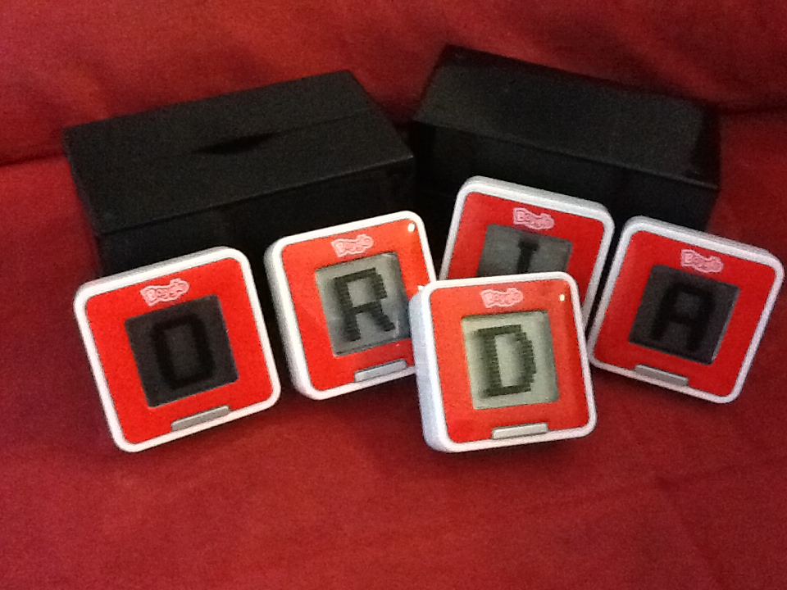
Testauskohteena Boggle Flash
Testattava ominaisuus: Pistelaskun oikeellisuus

Slide 3
Lisätietoja työpajasta
Boggle Flash –pelissä oikeista sanoista saa pisteitä. Pelin päätteeksi kerrotaan pelaajan pisteet vs. maksimipistemäärä.
Testataan toimiiko pistelasku oikein.
Pelin käyttöohje toimii määrittelynä.
Kaksi testauskierrosta:
Peliin tutustuminen, testauksen lähestymistavan muodostaminen (20 min)
VÄLIKESKUSTELU
Pistelaskun testaaminen (20 min)
LOPPUKESKUSTELU

Slide 4
Työpaja: testauskohteena Boggle Flash

Slide 5
PÄIVÄ 2
Työpaja: testauskohteena Boggle Flash
Määrittelyn mukaisen toiminnan testaus: pistelasku
Muistiinpanot testatessa
Testattavuuden merkitys
Heuristinen testisuunnittelu: monipuolinen testauskohteen analysointi
SFDPOT – testattavan ominaisuuden analysointi
Monipuolisen ajattelun harjoittaminen, monipuoliset heuristiikat
Harjoitus: Soveltaminen Freemind Etsi ja korvaa -toiminnolle
Riskiperusteinen testisuunnittelu: lunttilapulla alkuun ja monipuolinen ymmärrys virheistä
Lunttilappu: 2 A4:sta testauksen tiivistettyä kansanviisautta
Virheiden tunnistamisen kyky, esimerkkejä virheistä
Harjoitus: mistä tietää että asennus toimii?
Arvo-alueisiin perustuva testisuunnittelu
Toimintojen laajentaminen käsiteltävällä aineistolla
Ekvivalenssiluokat ja raja-arvot, yksittäisistä muuttujista muuttujapareihin ja yhdistelmiin
Testiaineiston uudelleenkäytön suunnittelu
Harjoitus: riittävien syötteiden tunnistaminen ja tulosten kuvaaminen testitapauksiin
Vaatimusperusteinen testisuunnittelu
Määrittelyjen lukeminen testaajana
Osittava ja kokoava testisuunnittelu vaatimuksiin pohjautuen
Harjoitus: skenaariotesti ja määrittelyn tarkistuslista
Testitapausten suunnittelun tiekartta
Testitapausten suunnittelun tekniikat ja valinta
Kokonaisvaltainen testausstrategia: testauksen nelikenttä
Kasvusuunnat ja opin lähteet

Slide 6
SFDPOT – testauskohteen analysointi
Structure. Test what it’s made of.
Rakenne. Mistä testauskohde koostuu?
Function. Test what it does.
Toiminto. Mitä testauskohde tekee?
Data. Test what it does it to.
Aineisto. Mitä testauskohde käsittelee?
Platform. Test what it depends upon.
Alusta. Mille testauskohde perustuu?
Operations. Test how it’s used.
- Toimintoketjut. Miten testauskohdetta käytetään?
Time. Test how it’s affected by time.
Aika. Miten aika vaikuttaa?
Notes:
STRUCTURE
Print testing example
Physical structure: computer, printer, cables
User interface structure: menus and dialogs related to printing
Code structure: files associated with printing
code modules that implement printing
classes inside the modules
methods in the classes
lines of code inside the methods…
FUNCTION
Print testing example
Setup, preview, zoom
Print range, print copies, scale to paper
Print all, current page, or specific range
Choose printer, printer properties, paper size and type
Print to file instead of to printer
DATA
Print testing example
Content in documents (text, graphics, links, objects…)
Types of documents (letter, envelope, book…)
Size or structure of documents (empty, huge, complex…)
Data about how to print (zoom factor, number of copies)
Data about the hardware
PLATFORM
Print testing example
Printers
Computers and networks
Operating systems and libraries, both third-party and locally developed
Printer drivers
OPERATIONS
Print testing example
Use defaults
Use realistic environments
Use realistic scenarios
Print typical documents, labels and envelopes
Use complex task flows
Use different user models
TIME
Print testing example
Try different network or port speeds
Print documents right after another and after long intervals
Try time-related constraints--spooling, buffering, timeouts
Try printing hourly, daily, month-end, year-end reports
Try printing from two workstations at the same time
Try printing again, later.

Slide 7
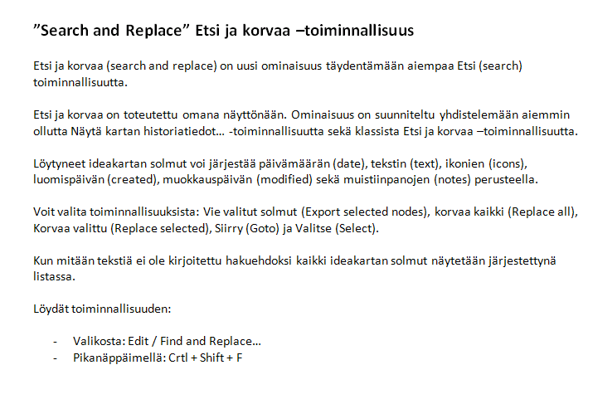
Harjoitus: SFDPOT Freemind Etsi & Korvaa toiminnallisuudelle
Free-Mind

Slide 8
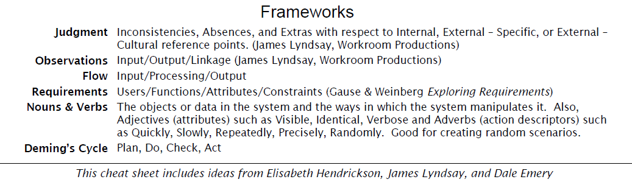
Monipuolisen ajattelun harjoittaminen, monipuoliset heuristiikat
Kts. myös
The Little Black Book on Test Design. 37 Sources on Test Ideas
Exploratory Testing Dynamics
You are not done yet -checklist

Slide 9
Heuristinen testisuunnittelu: monipuolinen testauskohteen analysointi

Slide 10
PÄIVÄ 2
Työpaja: testauskohteena Boggle Flash
Määrittelyn mukaisen toiminnan testaus: pistelasku
Muistiinpanot testatessa
Testattavuuden merkitys
Heuristinen testisuunnittelu: monipuolinen testauskohteen analysointi
SFDPOT – testattavan ominaisuuden analysointi
Monipuolisen ajattelun harjoittaminen, monipuoliset heuristiikat
Harjoitus: Soveltaminen Freemind Etsi ja korvaa -toiminnolle
Riskiperusteinen testisuunnittelu: lunttilapulla alkuun ja monipuolinen ymmärrys virheistä
Lunttilappu: 2 A4:sta testauksen tiivistettyä kansanviisautta
Virheiden tunnistamisen kyky, esimerkkejä virheistä
Harjoitus: mistä tietää että asennus toimii?
Arvo-alueisiin perustuva testisuunnittelu
Toimintojen laajentaminen käsiteltävällä aineistolla
Ekvivalenssiluokat ja raja-arvot, yksittäisistä muuttujista muuttujapareihin ja yhdistelmiin
Testiaineiston uudelleenkäytön suunnittelu
Harjoitus: riittävien syötteiden tunnistaminen ja tulosten kuvaaminen testitapauksiin
Vaatimusperusteinen testisuunnittelu
Määrittelyjen lukeminen testaajana
Osittava ja kokoava testisuunnittelu vaatimuksiin pohjautuen
Harjoitus: skenaariotesti ja määrittelyn tarkistuslista
Testitapausten suunnittelun tiekartta
Testitapausten suunnittelun tekniikat ja valinta
Kokonaisvaltainen testausstrategia: testauksen nelikenttä
Kasvusuunnat ja opin lähteet

Slide 11
Muutamia testausheuristiikkoja
Heuristiikka = nyrkkisääntö
Ideoita asioista jotka voisi toimia – voivat olla toimimattakin
“Testauksen kansanviisautta”
Nämä esimerkit Elisabeth Hendricksonilta.
Kultakutri:liian iso, liian pieni, juuri sopiva
Sijainti: alussa, keskellä, lopussa
Laskenta: nolla, yksi, monta
Valinta: ei mitään, joitain, kaikki
CRUD: Create, Read, Update, Delete eli luo, lue, päivitä, poista
Notes:
None, Some, All
For example, if you have a user that can have permissions, try creating users with no permissions, some permissions, and all permissions. In one system I tested, the system treated users with no permissions as administrators. Granting a user no permissions resulted in the user having root access.
Goldilocks: too big, too small, just right
Boundary tests on a numeric field provide one example of Goldilocks tests. Another example might be uploading an image file: try uploading a 3 Mb picture (too big), a file with nothing in it (too small), and a file of comfortable size (50 Kb).
Position: beginning, middle, end
Position can apply to an edit control: edit at the beginning of a line, middle of a line, end of a line. It can apply to the location of data in a file being parsed. It can apply to an item selected from a list, or where you're inserting an item into a list.
Count: zero, one, many
For example, if you have an invoice with line items, you could create invoices with zero line items, one line item, and many line items. Or you might perform a search intended to find zero items, one item, or many pages of items. Many systems have a small typographical error related to plurals and the count of items found, so they report "1 items found" instead of "1 item found."
Similarly, count can apply in numerous situations: a count of dependent data records (a customer with 0 addresses, 1 address, many addresses; a group with 0 members, 1 member, many members), a count of events (0 transactions, 1 transactions, many simultaneous transactions), or anything else that can be counted.
Select: none, some, all
Select applies whenever the system supports multiple options. A user might have no permissions, some permissions, all permissions. An item might belong to no categories, some categories, all categories.
CRUD: create, read, update, delete
For each type of entity, and each data field, try to create it, read it, update it, and delete it. Now try to CRUD it while violating system constraints such as permissions. Try to CRUD in combination with Goldilocks, Position, Count, and Select heuristics: delete the last line item on an invoice, then read it; update the first line item; delete a customer with 0, 1, many invoices, etc.

Slide 12
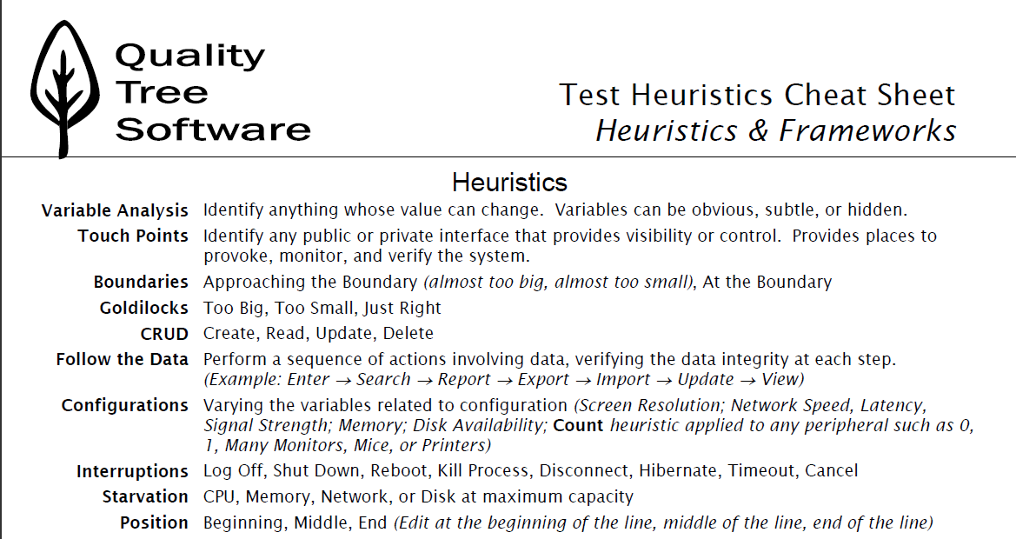
Test Ideas / Quick-and-Dirty
Download the full 2-page Cheat Sheet with ideas from Elisabeth Hendrickson, James Lyndsay, and Dale Emery on Qualitytree.com

Slide 13
Virhelistat testien ohjauksessa
Testi-ideoiden luominen
Etsi virhe listalta
Mieti voisiko tämä olla sovelluksessa
Mieti miten tämän virheen löytäisi
Mieti onko seuraus testaamisen arvoinen
Suunnittele testit löytääksesi tällaiset ongelmat
Testisuunnitelman katselmointi
Valitse esimerkkiluokkia
Katso esimerkkejä kustakin luokasta
Mieti voisiko virhe olla sovelluksessa
Mieti löytäisikö suunniteltu testaus tämän tyyppiset ongelmat
Jumiutumisesta vapautuminen
Uusien ideoiden löytäminen oman laatikon ulkopuolelta
Uusien kouluttaminen
Esimerkkejä virheistä, haaste näiden virheiden löytämiseen
Julkiset yleiskäyttöiset listat
Oman organisaation virhetietokanta listana

Slide 14
Esimerkki riskilistasta: Kustomointi
Product customization does not change when changing a customization element
Default customization is not neutral or does not make up a full product customization (e.g. missing all text from splash)
Product falls back to default customization in error situation, which is not neutral and is too visibly spotted by users
Customizations cannot be reliably changed with keycode / segment targeting later, after the customer has installed a product
Building a Moomin IS from normal IS takes significant effort in building or testing because the process is not straightforward and error-averse
Changing resolution or other environment parameters (e.g. moving to double byte OS / to use accessibility features of OS) distorts the banners and GUI
Customization elements cannot be defined per language
Wrong structures in customization package break the product without easy recovery when taking customization package to use
Customization does not get upgraded to latest changed version for some customization element with later build with changed customization
Customization bitmap is not exactly targeted size and distorts the images or does not show them properly, but is still accepted
Customization guide don't set limit on length of text, truncating the text in UI
Customization guide gives wrong string IDs for central customization elements
String IDs have changed between 6-->7 and not clearly identified in customization guide and cause solution architects to recreate customization packages where strings are misplaced
MIB infopaks don't change product defaults over channel
Including new MIBs in build does not change product defaults.
F-Secure remains in some UI elements even when product is customized as ISP-version which should not be cobranded, e.g. about box

Slide 15
Virheiden tunnistamisen kyky
Testaajan perustavaa laatua olevaa osaamista
Oltava jokaisella testausta tekevällä: puutteesta seuraa testien suoritus ilman tuloksia
Merkittävimpiä kehittämiskohteita henkilökohtaisen tuottavuuden lisäämiseksi
Monenlaisia virheitä
Kosmeettinen: kirjoitusvirheet, ulkoasu, yhdenmukaisuus
Toiminnallinen: kaatumiset ja jumittumiset, väärä toiminnallisuus
Tarkoitukseen sopivuus: ei ratkaise käyttäjän ongelmaa, vaikea ymmärtää
Vinoumat vaikuttavat arviointiin
Omat kokemukset, läheisten kokemukset, epämiellyttävien ihmisten kokemukset…
Lähiaikojen kokemukset, menneet kokemukset
Isot epäonnistumiset jotka koettu osuneeksi omaan nilkkaan

Slide 16
Odotetut tulokset testauksessa
Oikeanlainen toiminta pitää kyetä tunnistamaan - joskus se vaatii analysointia etukäteen.
Näyttää mielestäni ihan hyvältä...
Testaajan pitää haluta nähdä virheitä vaikka virhettä ei osattu testitapaukseen ennustaakaan

Slide 17
Testattava kohde ja testioraakkeli Lähde: Mukaillen Doug Hoffman
Tulos
Testattava järjestelmä
Syöte
Odotettu tulos
Aineisto ennen
Aineisto jälkeen
Ohjelman tila ennen
Ohjelman tila jälkeen
Ympäristö-syötteet
Testioraakkeli
Ympäristö-tulos
Mieti myös: diagnostiikka vaikuttaa järjestelmään
Notes:
Odotetut tulokset ovat vain osa kokonaistarinaa – koska odotettuja tuloksia on monessa ulottuvuudessa
Täydellinen oraakkeli ottaisi samat syötteet kuin testattava järjestelmä ja voisi kertoa oikean tuloksen kaikissa ulottuvuuksissa. Täydellisiä oraakkeleita ei vain käytännössä juurikaan ole saatavilla.

Slide 18
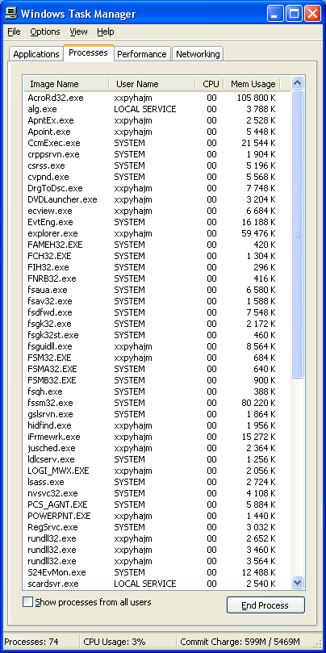
Odotetuista tuloksista
Testatessasi Windows-sovellusta, mistä tiedät mitkä näistä prosesseista kuuluu asiaan?
Miten tiedät omastasi:
onko käytössä oikea versio?
koska versio viimeksi on vaihtunut käytössä?
onko uudempia versioita olemassa?

Slide 19
Eroista odotetun ja toteutuneen välillä
Millä eroilla on merkitystä?
Oraakkeliongelma korostaa ihmisen arviointikyvyn keskeistä merkitystä testauksessa
Arviointikyky on keskeinen
Testaus on jatkuvaa oppimista, ei mekaanista suoritusta
Riski helpottavana tekijänä
Millä on merkitystä, kenelle, mikä luo arvoa?
Läpi vs. ei läpi testille, ajattele ongelma vaiko eikö?
Testien valinta paljastamaan vakavia virheitä
Testin ohittaminen joilla ei oleteta löytyvän ongelmia tai joilla löytyy ongelmia joilla ei ole merkitystä

Slide 20
Harjoitus: Mistä tietää että asennus on onnistunut?
Olette liittyneet testausporukkaan jossa testataan erään ohjelman asennuksia. Testitapaukset määrittelevät erilaisia asennustyyppejä, mutta eivät kuvaa yksityiskohtaisesti mistä tietää koska asennus on onnistunut.
Millaisia virheitä etsit ja millaisia keinoja haluaisit käyttää?
ryhmätyö

Slide 21
Asennusharjoitus
ei jumittunut / kaatunut kesken asennuksen
ei virheilmoituksia
versionumero
käynnistyy
perustoiminnallisuudet toimivat
muut ohjelmat toimii edelleen
vanhojen versioiden tietoyhteensopivuus
asennusmuuttujien vaikutus (esim. asentui oikeaan paikkaan)
prosessikuorma asennuksen jälkeen kohtuullinen
uusi toiminnallisuus ilmaantunut kuten piti
odotetut korjaukset mukana
oikeat tiedostot oikeassa paikassa
vain oikeat tiedostot ilmaantuneet, ei väliaikaistiedostoja syömään levytilaa
tiedostojen päivämäärät ja koot
rekistereissä tiedot oikein, ei vanhoja turhia tietoja
ohjelma löytyy Control Panel | Add remove programs –listalta
toimii vielä uudelleenkäynnistyksen jälkeen
asennuksen voi poistaakin
asennusloki
asennusten edellytykset (järjestelmävaatimukset)
toimii rajallisilla käyttöoikeuksillakin kun asennettu korkeilla käyttöoikeuksilla

Slide 22
Riskiperusteinen testisuunnittelu: lunttilapulla alkuun ja monipuolinen ymmärrys virheistä

Slide 23
PÄIVÄ 2
Työpaja: testauskohteena Boggle Flash
Määrittelyn mukaisen toiminnan testaus: pistelasku
Muistiinpanot testatessa
Testattavuuden merkitys
Heuristinen testisuunnittelu: monipuolinen testauskohteen analysointi
SFDPOT – testattavan ominaisuuden analysointi
Monipuolisen ajattelun harjoittaminen, monipuoliset heuristiikat
Harjoitus: Soveltaminen Freemind Etsi ja korvaa -toiminnolle
Riskiperusteinen testisuunnittelu: lunttilapulla alkuun ja monipuolinen ymmärrys virheistä
Lunttilappu: 2 A4:sta testauksen tiivistettyä kansanviisautta
Virheiden tunnistamisen kyky, esimerkkejä virheistä
Harjoitus: mistä tietää että asennus toimii?
Arvo-alueisiin perustuva testisuunnittelu
Toimintojen laajentaminen käsiteltävällä aineistolla
Ekvivalenssiluokat ja raja-arvot, yksittäisistä muuttujista muuttujapareihin ja yhdistelmiin
Testiaineiston uudelleenkäytön suunnittelu
Harjoitus: riittävien syötteiden tunnistaminen ja tulosten kuvaaminen testitapauksiin
Vaatimusperusteinen testisuunnittelu
Määrittelyjen lukeminen testaajana
Osittava ja kokoava testisuunnittelu vaatimuksiin pohjautuen
Harjoitus: skenaariotesti ja määrittelyn tarkistuslista
Testitapausten suunnittelun tiekartta
Testitapausten suunnittelun tekniikat ja valinta
Kokonaisvaltainen testausstrategia: testauksen nelikenttä
Kasvusuunnat ja opin lähteet

Slide 24
Toimintotestaus ja aineistotestaus
aineisto
Toiminto 1
Toiminto 2
Toiminto 3
Toiminto 4
…
Toimintotestaus on luonnollinen pohja arvoaluetestaukselle, jonka tarkoituksena on minimoida aineistoa maksimoiden virheiden löytymistä.

Slide 25
Arvoaluetestaus käsittelee aineiston ositusta ja tunnistamista
Pyritään vähentämään erilaisten syötteiden ja tulosten määrää.
Perustekniikat:
Ekvivalenssiluokat (1)
Raja-arvot (2)
Laajennoksia:
Yhdistelmät
Päällekäiset ekvivalenssiluokat ja muuttujien väliset riippuvuudet
Ekvivalenssiluokkien perusolettama: jos yksi arvo toimii, kaikki luokan arvot toimivat. Jos ohjelmistossa on virhe, kaikki ekvivalenssiluokan arvot ovat yhtä hyviä löytämään sen.
Raja-arvojen perusolettama: virheet ovat yleisimpiä rajalla, joten ne ovat erikoistapauksia tai kunkin luokan parhaita edustajia testaukseen – mitätöidään oletus että mikä tahansa arvo olisi yhtä hyvä
1
1
1
0
99
2
2

Slide 26
Arvoaluetestaus perustuu olettamiin tavoista toteuttaa
ESIMERKKI: Ikään perustuva palkkauspäätös
0-16 alaikäinen, ei palkata
16-18 saa tehdä osapäivätyötä
18-55 työntekoiässä, palkataan
55-99 ei palkata
if (hakijanIka == 0) paatos = “EI”;
if (hakijanIka == 1) paatos = “EI”;
…
if (hakijanIka == 14) paatos = “EI”;
if (hakijanIka == 15) paatos = “EI”;
if (hakijanIka == 16) paatos = “OSA”;
if (hakijanIka == 17) paatos = “OSA”;
if (hakijanIka == 18) paatos = “TAYSI”;
…
if (hakijanIka == 54) paatos = “TAYSI”;
if (hakijanIka == 55) paatos = “EI”;
…
if (hakijanIka == 99) paatos = “EI”;
if (hakijanIka >= 0 && hakijanIka <= 16)
paatos = “EI”;
if (hakijanIka >= 16 && hakijanIka <= 18)
paatos = “OSA”;
if (hakijanIka >= 18 && hakijanIka <= 55)
paatos = “TAYSI”;
if (hakijanIka >= 55 && hakijanIka <= 99)
paatos = “EI”;
Mustalaatikkonäkökulmasta emme voi kuin arvailla toteutusta – ellemme kysy!
//KUMMALLISIA LISÄEHTOJA
if (hakijanNimi == “Maaret”)
paatos = “TAYSI” & palkka = 1000*muiden;

Slide 27
Esimerkki: Luottokorttimaksu
www.helppoheikki.com
Asiakkaan nimi
2-64 merkkiä
Kortin tyyppi
Visa, Amex, Master, Diners
Kortin numero
xxxx xxxx xxxx xxxx (16 numeroa)
Voimassa
/
Päivämäärä: kk/vv
Veloitettava summa
10 - 5000 €
Notes:
Generic Credit Card Numbers Useful in Testing
Visa 4111 1111 1111 1111 (16 digits)
MasterCard 5111 1111 1111 1118 (16 digits)
Discover 6011 0111 1111 1116 (16 digits)
American Express 340000000000009 (15 digits)
Diners Club 30000000000004 (14 digits)
Carte Blanche 30000000000004 (14 digits)
EnRoute 201400000000009 (15 digits)
JCB 3088000000000008 (16 digits)
source:
http://groups.google.com/groups?safe=images&ie=UTF-8&oe=UTF-8&as_umsgid=1e5a2404.0206040710.11f63446@posting.google.com&lr=&hl=en

Slide 28
Asiakkaan nimi
Merkkien lkm:
1
2
64
65
kielletty
sallittu
kielletty
A-Z
_, a-z
välilyönti
Sallitut merkit:
Mikä tahansa muu
Ehdot | Sallitut luokat | Kielletyt luokat | Sallitut raja-arvot | Kielletyt raja-arvot
Asiakkaan nimi | 2 - 64 merkkiä | <2 merkkiä | 2 merkkiä | 1 merkki
 | sallitut merkit | >64 merkkiä | 64 merkkiä | 65 merkkiä
 |  | kielletyt merkit |  | 0 merkkiä

Slide 29
Kortin numero
numeroiden lkm:
15
16
17
kielletty
sallittu
kielletty
Ehdot | Sallitut luokat | Kielletyt luokat | Sallitut raja-arvot | Kielletyt raja-arvot
Kortin numero | 16 numeroa | <16 numeroa |  | 15 numeroa
 |  | >16 numeroa |  | 17 numeroa
 |  | laiton
 |  | muu kuin numero
 |  |  |  | 0 numeroa

Slide 30
Veloitettava summa
9
10
5000
5001
kielletty
sallittu
kielletty
Ehdot | Sallitut luokat | Kielletyt luokat | Sallitut raja-arvot | Kielletyt raja-arvot
Veloitettava summa | 10-5000 | <10 | 10 | 9
 |  | >5000 | 5000 | 5001
 |  | 0
 |  | muu kuin numero
 |  | null

Slide 31
Raja-arvotaulukko
Muuttuja
Sallittu
arvo
A
Ei-sallittu
Arvo
B
Sallittu
raja-arvo
C
Ei-sallittu
raja-arvo
D
Asiakkaan nimi
2 - 64 char
A1
A2
<2 kpl char
B1
B2
B3
2 kpl char
C1
C2
1 kpl char
D1
D2
D3
sallittuja merkkejä
>64kpl char
64 kpl char
65kpl char
ei-sallittuja
0 kpl char
Kortin numero
16 digit
A3
A4
A5
A6
A7
<16 digit
B4
B5
B6
B7
15 digit
D4
D5
D6
Visa
Amex
Mastercard
Diners Club
>16 digit
17 kpl digit
laiton
0 kpl digit
ei-luku
Veloitettava summa
10 – 5000
A8
<500
B8
B9
B10
B11
B12
10
C3
C4
9
D7
D8
>9000
5000
5001
0
ei-luku
null

Slide 32
Tarkkojen testitapausten suunnittelu
Testi-tapaus
Kuvaus
Odotettu tulos
Katetut tapaukset
1
Nimi: John Smith
Kortin tyyppi: Visa
Kortin numero: 1234 56...
Voimassa: 02/05
Summa: 15€
Hyväksytty
A1, A2, A3, A4, A8
2
Nimi: AB
Kortin tyyppi: Diners Club
Kortin numero: 2345 678...
Voimassa: 12/04
Summa: 5000€
Hyväksytty
C1, A7, C4, …

Slide 33
Luokittelupuut
sähköposti
salasana
sisäänkirjautuminen
Login
Clear
Sähköposti
Salasana
Toiminto
sallittu
ei sallittu
sallittu
ei sallittu
login
clear
erikois-merkkejä
ei erikois-merkkejä
Testi 1
Testi 2
Testi 3
Työkalu: DaimlerCrysler CTE XL (1.9.4) löytyy ilmaiseksi verkosta – Julie Gardiner

Slide 34
Harjoitus: riittävien syötteiden tunnistaminen ja tulosten kuvaaminen testitapauksiin
Luokittelupuu OmaMatkasuunnitelma –sovellukselle / Suunnittele matka -käyttötapaus

Slide 35
Käyttötapaukset: OmaMatkasuunnitelma
Käyttötapaus: Suunnittele matka
Tapahtumien kulku:
Kuljettaja aktivoi tietokoneen ja kirjautuu palveluun verkossa
Kuljettaja syöttää matkan rajoitteet sarjana matkakohteita
Perustuen karttatietokantaan, palvelu laskee lyhimmän reitin matkakohteiden kautta annetussa järjestyksessä. Tuloksena on on ajo-ohjeet.
Kuljettaja voi muokata matkaa lisäämällä tai poistamalla matkakohteita.
Kuljettaja tallentaa matkan nimellä palveluun myöhempää käyttöä varten.
Käyttötapaus: Matkusta
Tapahtumien kulku:
Kuljettaja käynnistää auton ja kirjautuu reittiapulaiseen
Kirjautumisen jälkeen kuljettaja määrittele suunnittelupalvelun ja matkan nimen
Reittiapulainen hakee listan kohteista ja ohjeista
Nykyiseen sijaintiin perustuen, reittiapulainen ohjeistaa kuljettajaa seuraavista suuntimista.
Kuljettaja saapuu kohteeseen ja sammuttaa reittiapulaisen.

Slide 36
Uudelleenkäytettävä testimatriisi

Slide 37
Esimerkki: Päällekkäiset ekvivalenssiluokat analyysissä
Kenttä on muotoa PP.KK.VVVV, jossa
PP on päivämäärä,
KK on kuukausi ja
VVVV on vuosi.
Tee ekvivalenssiluokka-analyysi ja tunnista raja-arvot. Määrittele tältä pohjalta testitapaukset, jotka pitää suorittaa.
Jätä ei-numeeriset arvot huomiotta.
Notes:
Vastaus: Kukin kentän osista, päivämäärä, kuukausi ja vuosi, ositetaan erillään. Kentän osilla on kuitenkin keskinäisiä riippuvuuksia: sallitut päivät riippuvat valitusta kuukaudesta sekä mahdollisen karkausvuoden mukanaolosta.
Ekvivalenssiluokkien ideana on tunnistaa syöteavaruudesta osioita, joista valitun parhaan edustajan eli tyypillisesti raja-arvon käyttäminen on testien valintaperuste. Odotamme kunkin ekvivalenssiluokan osalta että mikäli ekvivalenssiluokan osalta toiminta on virheellistä, valittu paras edustaja mahdollistaa sen löytämisen.
Ekvivalenssiluokat:
- Sallitut päivät. Sallituille päiville on neljä ekvivalenssiluokkaa. Sallitut arvot ovat väliltä 0-x, jossa x={28, 29, 30, 31}. Ekvivalenssiluokat ovat osittain päällekäiset, viimeisiä päiviä lukuunottamatta. Raja-arvojen kautta päiville testattavat syötteet kussakin ekvivalenssiluokassa ovat 0, 1, x ja x+1.
- Sallitut kuukaudet. Sallituille kuukausille on myös neljä ekvivalenssiluokkaa:
o 28:n päivän kuukausi, 29:n päivän kuukausi karkausvuonna, 30:n päivän kuukausi ja 31:n päivän kuukausi.
o Kuukausi saa arvon 1-12, tammikuusta joulukuuhun.
- Sallitut vuodet. Vuosi merkitään neljällä kirjaimella, joten oletetaan että sen osalta sallittuja arvoja ovat 0-9999. Koska emme tiedä tarkkaan sallittuja arvoja, valitaan ekvivalenssiluokasta edustajaksi myös tämä vuosi. Tämän vuoden valinta mukaan joukkoon on riskipohjainen.
Yhdistelemällä ekvivalenssiluokkia valitaan testitapausten tyypit. Kukin allaolevista testitapaustyypin kategorioista aukeaa useiksi testitapauksiksi, jossa kussakin valitaan arvo joukoista.
(a) {0, 1, 28, 29} {28:n päivän kuukausi} {0, tämä vuosi, 9999, 10000, karkausvuosi}
(b) {0, 1, 29, 30} {29:n päivän kuukausi} {0, tämä vuosi, 9999, 10000, karkausvuosi}
(c) (0, 1, 30, 31} {30:n päivän kuukausi} {0, tämä vuosi, 9999, 10000, karkausvuosi}
(d) {0,1,31,32} {31:n päivän kuukausi} {0, tämä vuosi, 9999, 10000, karkausvuosi}
Esimerkiksi testityypin (a) testille, valitse jokin päivistä {0, 1, 28, 29}, jokin 28:n päivän kuukausi eli helmikuu sekä jokin vuosista {0, tämä vuosi, 9999, 10000, jokin karkausvuosi}. Testitapaukseen osaltaan kuuluu vielä käsitys siitä onko yhdistelmä sallittu vai ei. Ei-sallittuihin yhdistelmiin johtavat päivien arvot on merkitty kursiivilla. Lisäksi testeihin tulee kuulua sekä sallittuja yhdistelmiä kuin sellaisiakin yhdistelmiä, jotka eivät ole sallittuja.
Esimerkin perustestien lisäksi testijaksoa voi laajentaa mm. syöttämällä kentän osiin ei-sallittuja numeerisia arvoja, kuten kuukaudelle arvot 0 tai 13 sekä etsimällä ei-sallitut arvot vuodelle.

Slide 38
Vastaus: Kukin kentän osista, päivämäärä, kuukausi ja vuosi, ositetaan erillään. Kentän osilla on kuitenkin keskinäisiä riippuvuuksia: sallitut päivät riippuvat valitusta kuukaudesta sekä mahdollisen karkausvuoden mukanaolosta.
Ekvivalenssiluokkien ideana on tunnistaa syöteavaruudesta osioita, joista valitun parhaan edustajan eli tyypillisesti raja-arvon käyttäminen on testien valintaperuste. Odotamme kunkin ekvivalenssiluokan osalta että mikäli ekvivalenssiluokan osalta toiminta on virheellistä, valittu paras edustaja mahdollistaa sen löytämisen.
Ekvivalenssiluokat:
Sallitut päivät. Sallituille päiville on neljä ekvivalenssiluokkaa. Sallitut arvot ovat väliltä 0-x, jossa x={28, 29, 30, 31}. Ekvivalenssiluokat ovat osittain päällekkäiset, viimeisiä päiviä lukuunottamatta. Raja-arvojen kautta päiville testattavat syötteet kussakin ekvivalenssiluokassa ovat 0, 1, x ja x+1.
Sallitut kuukaudet. Sallituille kuukausille on myös neljä ekvivalenssiluokkaa:
28:n päivän kuukausi, 29:n päivän kuukausi karkausvuonna, 30:n päivän kuukausi ja 31:n päivän kuukausi.
Kuukausi saa arvon 1-12, tammikuusta joulukuuhun.
Sallitut vuodet. Vuosi merkitään neljällä kirjaimella, joten oletetaan että sen osalta sallittuja arvoja ovat 0-9999. Koska emme tiedä tarkkaan sallittuja arvoja, valitaan ekvivalenssiluokasta edustajaksi myös tämä vuosi. Tämän vuoden valinta mukaan joukkoon on riskipohjainen.
Yhdistelemällä ekvivalenssiluokkia valitaan testitapausten tyypit. Kukin allaolevista testitapaustyypin kategorioista aukeaa useiksi testitapauksiksi, jossa kussakin valitaan arvo joukoista.
(a) {0, 1, 28, 29} {28:n päivän kuukausi} {0, tämä vuosi, 9999, 10000, karkausvuosi}
(b) {0, 1, 29, 30} {29:n päivän kuukausi} {0, tämä vuosi, 9999, 10000, karkausvuosi}
(c) (0, 1, 30, 31} {30:n päivän kuukausi} {0, tämä vuosi, 9999, 10000, karkausvuosi}
(d) {0,1,31,32} {31:n päivän kuukausi} {0, tämä vuosi, 9999, 10000, karkausvuosi}
Esimerkiksi testityypin (a) testille, valitse jokin päivistä {0, 1, 28, 29}, jokin 28:n päivän kuukausi eli helmikuu sekä jokin vuosista {0, tämä vuosi, 9999, 10000, jokin karkausvuosi}. Testitapaukseen osaltaan kuuluu vielä käsitys siitä onko yhdistelmä sallittu vai ei. Ei-sallittuihin yhdistelmiin johtavat päivien arvot on merkitty kursiivilla. Lisäksi testeihin tulee kuulua sekä sallittuja yhdistelmiä kuin sellaisiakin yhdistelmiä, jotka eivät ole sallittuja.
Esimerkin perustestien lisäksi testijaksoa voi laajentaa mm. syöttämällä kentän osiin ei-sallittuja numeerisia arvoja, kuten kuukaudelle arvot 0 tai 13 sekä etsimällä ei-sallitut arvot vuodelle.

Slide 39
Esimerkki: Kolmio-ohjelman testaaminen
Ohjelman määrittely:
Ohjelma lukee tiedostosta kolme (3) kokonaislukua, jotka edustavat kolmion kolmen sivun pituutta. Ohjelma tulostaa viestin, joka kertoo onko kolmio tasasivuinen (kaikki sivut yhtä pitkiä), tasakylkinen (kaksi sivua yhtä pitkiä) vai ovatko kaikki sivut eri mittaisia. Huomaa, että kolmen luvun on muodostettava mahdollinen kolmio. Esimerkiksi 4,4 ja 6 on hyväksyttävä, mutta 1,1 ja 6 ei ole.
Tehtävä:
Suunnittele testijoukko, jonka arvelet testaavan tämän ohjelman tarpeeksi hyvin. Määrittele kaikki testit, joita harkitsisit suoritettavaksi, jos tämä olisi “oikea” ja tärkeä ohjelma ja kirjoita ne niin, että joku muu voisi suorittaa testit.
Sallittu
4
4
6
Virheellinen
2
2
6
Harjoitus on mukailtu Glenford Myersin kirjasta: “The Art of Software Testing”, Wiley, 1979

Slide 40
Tätä ohjelmaa ei ole niin helppo kirjoittaa, kuin ensin vaikuttaa. Myers antaa listan kolmestatoista virheestä, jotka ovat olleet ohjelman eri versioissa (kerrottu alla). Arvioi listaasi testitapauksista, anna piste kyllä-vastauksista. Huomioi, kysymys 14 käsittelee yleisiä virheitä määriteltäessä testejä mille tahansa ohjelmalle.
Onko sinulla järkevä testitapaus:
1. erisivuiselle kolmiolle?
2. tasasivuiselle kolmiolle?
3. tasakylkiselle kolmiolle?
4. kaikille kolmelle tasakylkisen kolmion vaihtoehdolle, joiden kaksi sivua on yhtä pitkät?
5. kolmiolle, jonka yhden sivun pituus on nolla?
6. kolmiolle, jonka yhdellä sivulla on negatiivinen pituus?
7. kolmiolle, jonka kahden sivun summa on yhtäsuuri kuin kolmannen sivun pituus?
8. jokaiselle kolmelle vaihtoehdolle tapauksessa 7?
9. kolmiolle, jonka kahden sivun summa on pienempi kuin kolmannen pituus?
10. jokaiselle kolmelle vaihtoehdolle kohdassa 9?
11. kolmiolle, jonka kaikkien sivujen pituus on nolla?
12. jossa käytetään muita kuin kokonaislukuja syötearvoina?
13. jossa käytetään väärää määrää syötearvoja?
14. onko kaikissa testitapauksissasi odotetut tulokset?
Seuraavat lisäkysymykset kuvaavat muita asioita, joita voit joutua ottaa huomioon ohjelmistoa testattaessa:
15. harkitsitko eri käyttöoikeuksien kokeilemista tiedoston käsittelyssä? (esim. lukuoikeuksien poistaminen)
16. huomioitko ei-toiminnalliset ominaisuudet? (esim. käytettävyys, suorituskyky, dokumentaatio)
17. järjestitkö testitapauksesi prioriteetin mukaan, mikä suoritetaan ensimmäisenä?
Myersin mukaan kokeneen ammattimaisen ohjelmoijan keskiarvo oli 7,8 kyllä-vastausta kysymyksistä 1-14.

Slide 41
Kolmion testaus-yksi ratkaisu
Ehdot | Sallitut arvot | Viite | Ei-sallitut arvot | Viite | Sallitut raja-arvot | Viite | Ei-sallitut raja-arvot | Viite
Sivun pituus | 1-M_{i} | V1 | <1 >M_{i} ei kokonaisluku | X1 X2 X3 | 1 M_{i} | VB1 VB2 | 0 M_{i}+1 | XB1 XB2
Sivujen lukumäärä | 3 | V2 | <3 >3 | X4 X5 |  |  | 2 4 | XB3 XB4
Mikä tahansa kolmio | A+B>C A+C>B B+C>A | V3 | A+B≤C A+C≤B B+C≤A | X6 X7 X8 | A+B =(C+1) A+C=(B+1) B+C=(A+1) | VB3 VB4 VB5 | A+B=C A+C=B B+C=A | XB5 XB6 XB7
Tasakylkinen | A=B≠C A=C≠B B=C≠A | V4 V5 V6 |  |  | 2, 2, 1 M_{i}, M_{i}, (M_{i}-1) | VB6 VB7 | 1, 1, 2 | XB8
Tasasivuinen | A=B=C | V7 |  |  | 1, 1, 1 M_{i}, M_{i}, M_{i} | VB8 VB9 | 0, 0, 0 | XB9
Erisivuinen | A≠B≠C | V8 |  |  | 2, 3, 4 M_{i}, (M_{i}-1), M_{i}-2) | VB10 VB11 | 1, 2, 3 | XB10

Slide 42
Testitapaus | Syötteet | Odotettu tulos | Uudet ehdot | Myersin kohdat
1 | 10, 15, 20 | Erisivuinen | V1, V2, V3, V8 | 1, 14
2 | 13, 13, 13 | Tasasivuinen | V7 | 2
3 | 123, 123, 3 | Tasakylkinen | V4 | 3, 4
4 | 1234, 4, 1234 | Tasakylkinen | V5 | 4
5 | 5, 12345, 12345 | Tasakylkinen | V6 | 4
6 | 2, 2, 1 | Tasakylkinen | VB1, VB5, VB6
7 | 1, 1, 1 | Tasasivuinen | VB4, VB8
8 | 2, 3, 4 | Erisivuinen | VB3, VB10
9 | 32767, 32767, 32766 | Tasakylkinen | V2, VB7 | 15, 17
10 | 32767, 32767, 32767 | Tasasivuinen | VB9
11 | 32767, 32766, 32765 | Erisivuinen | VB11
12 | -4, 5, 6 | Syöte virhe | X1 | 6
13 | 12345, 12345, 54321 | Syöte virhe | X2
14 | 100, 99.5, 101 | Syöte virhe | X3 | 12
15 | 500 | Syöte virhe | X4 | 13
16 | 1000, 2000, 1500, 1500, 1500, 100 | Syöte virhe | X5
17 | 5, 6, 70 | Ei kolmio | X6 | 9, 10
18 | 5, 60, 7 | Ei kolmio | X7 | 10
19 | 50, 6, 7 | Ei kolmio | X8 | 10
20 | 1, 1, 0 | Syöte virhe | XB1 | 5
21 | 32767, 32767, 32768 | Syöte virhe | XB2
22 | 111, 222 | Syöte virhe | XB3
23 | 111, 222, 333, 444 | Syöte virhe | XB4
24 | 75, 50, 125 | Ei kolmio | XB5 | 7, 8
25 | 50, 125, 75 | Ei kolmio | XB6 | 8
26 | 125, 75, 50 | Ei kolmio | XB7 | 8
27 | 1, 1, 2 | Ei kolmio | XB8
28 | 0, 0, 0 | Ei kolmio | XB9 | 11
29 | 1, 2, 3 | Ei kolmio | XB10
Notes:
We should add a few more conditions based on, at least, error guessing (e.g. null input) and design test cases for these to complete the test set.

Slide 43
Kolmioesimerkki ja testausasiantuntijat
Myersin vastaus sisälsi testitapauksia, joissa syötteenä oli merkkejä, ei lukuja sekä väärä määrä syötteitä
Binder luetteli 65 testiä kolmio-ongelmaan, käsitellen useita uusia ulottuvuuksia riskeistä, kuten mitä mahdollisia virheitä syntyy, jos yrität toistaa testin useammin kuin kerran
Collard luetteli 4 testiä, jotka voisivat riittää
Jorgensen luetteli 140 testitapausta
“Tämä kuulostaa huonolta vitsiltä – kysy neljältä asiantuntijalta,
saat neljä erilaista vastausta; neljästä 140:n testitapaukseen
– ja neljä konsulttilaskua.” (Collard)
[Kaner 2003]
Notes:
The key to understanding the wide variation of responses to the triangle problem lies
in recognizing that many of the tests have nothing to do with mishandling of a numeric
input, such as taking the wrong path because the programmer mistyped an inequality.
Instead, they lie on different dimensions from the number line that shows which
number inputs are too large or too small. Each of these dimensions is subject to a
different equivalence analysis.
Collard, R. Developing Software Test Cases, book in preparation, manuscript draft February 16, 2003

Slide 44
Vaihtelujen ymmärtäminen kolmion testauksessa
Useilla testeillä ei ole mitään tekemistä numeeristen arvojen väärällä käsittelyllä, kuten ohjelman suorituksen suuntautumisella väärään polkuun, koska ohjelmoija on näppäillyt väärin vertailulausekkeen.
Sen sijaan testit ovat eri ulottuvuudessa kuin lukuvalikoima, joka osoittaa mitkä syötteet ovat liian suuria tai pieniä.
Esimerkit:
Sallittu sivujen lukumäärä, jonka voi syöttää kolmiolle on kolme. Kaksi ja neljä ovat esimerkkejä ekvivalenssiluokista, joissa on liian vähän tai monta kolmion sivua.
Jos syöte on ASCII koodattu, sallitut arvot (numerot) 48:sta (“0”) 57:n (“9”). Merkit 47 (“/”) ja 58 (“:”) ovat kiinnostavia raja-arvoja ei–numero syötteestä
Jos syöte on interaktiivinen, pitkä viive kahden numeron syöttämisessä, voidaan tauko tulkita virheeksi. Viive joka on juuri lyhyempi kuin ajastimen raja-arvo ja juuri pidempi johtaa toiseen ekvivalenssiluokkaan
Notes:
Kaner, C. Teaching Domain Testing: A Status Report. http://www.testingeducation.com/ . 2003.

Slide 45
Mieti seuraavia testaustilanteita
Web-testauksen yhdistelmät
8 selainta
3 plug-in teknologiaa
6 käyttöjärjestelmää
3 http-palvelinta
3 palvelinkäyttöjärjestelmää
→ 1296 yhdistelmää
Pankkitestauksen yhdistelmät
4 asiakastyyppiä
5 tilityyppiä
6 toimipaikkaa
→ 120 yhdistelmää
Oliototeutuksen yhdistelmät
4 lähettäjää
5 parametria
3 vastaanottajaa
→ 60 yhdistelmää
Notes:
Browsers: IE 5.0 / 5.5 / 6.0, Netscape 6.0 / 6.1 / 7.0, Mozilla 1.1, Opera 7
Plugins: RealPlayer, MediaPlayer, None
Win98 / Me / NT / 2000 / XP
Receiving pages from different servers: IIS / Apache / Weblogic
Running on different server OS: WinNT, 2000, Linux
Asiakastyypit: consumers, vip-consumers, businesses, non-profits
Tilityypit: checking, savings, mortgage, consymer loans, commercial loans
Toimipaikat: Suomi, Ruotsi,Norja, Saksa, Ranska…

Slide 46
Kaikkia yhdistelmiä ei voida käydä läpi, mitä sitten?
Aito satunnaisotanta tekemiskyvyn rajoissa
Paritestit (pairwise testing)
Ortogonaaliset matriisit (orthogonal matrices)
Kaikkien parien kriteeri (all-pairs criterion)
Jotkut yhdistelmät ovat muita kiinnostavampia, yleisempää käyttöä edustavia tai tunnetusti aiempia virheitä löytäviä.
Yhdistelmien tarkastusmekanismit saattavat aiheuttaa sen että virheet piiloutuvat ensimmäisen hylätyn arvon taakse.
Esim. Verkkokaupan osoitetarkistus – minulle ainakin osuu usein kohdalle verkkolomakkeita joissa tarkistetaan tietojen oikeus kenttä kerrallaan

Slide 47
Kombinaatiot testaussuunnittelussa - esimerkki
Testaamme selainpohjaista sovellusta. Sovelluksen toiminnot on rajattu siten että tarjolla kaksi käyttöoikeustasoa:
muutos-oikeuden omaavat saavat lukea ja muuttaa kaikkea järjestelmässä näytettyä tietoa
luku-oikeuden omaavat saavat vain tarkastella kaikkea järjestelmässä näytettyä tietoa
Sovelluksen käyttäjillä on käytössään selaimista useita versioita ja sovitte tukevanne ensisijaisesti kolmea:
Internet Explorer 6.0
Netscape 4.7
Opera 7.1
Koska kyseessä on verkkopalvelu, johon toivotte saavanne eri tyyppisiä käyttäjiä, huomaatte myös että käyttäjillä on eri käyttöjärjestelmiä selaimensa alla. Käytännön kokemukset ovat osoittaneet, että tämä saattaa vaikuttaa tulokseen. Haluatte ainakin järjestelmällisesti voida ilmaista mitä missäkin ympäristössä on testattu ja tunnistatte kolme edustajaa käyttöjärjestelmille:
Windows 2000
Windows XP Home Edition
Linux Redhat 9.0

Slide 48
Yksittäiset muuttujat - kaikki arvot ainakin kertaalleen
 | Muuttuja 1 | Muuttuja 2 | Muuttuja 3
Testauskierros 1 | muutos | Internet Explorer 6.0 | Windows 2000
Testauskierros 2 | luku | Netscape 4.7 | Windows XP Home Edition
Testauskierros 3 | muutos | Opera 7 | Linux Redhat 9.0
Kun lähdetään valitsemaan missä kaikissa yhdistelmissä suoritamme toiminnallisen testijakson, kaikkien yksittäisten muuttujien kriteeri johtaa kolmeen testikierrokseen.
Yksittäiset muuttujat tarjoavat kuitenkin melko heikon kattavuuden. Kaikkien yhdistelmien läpikäyminen vaatisi 2*3*3=18 testikierrosta, joka taas on usein kohtuutonta.

Slide 49
Kaikki yhdistelmät
Esimerkin osalta testikierroksen 3&6 yhdistelmä, jossa Internet Explorerilla testattaisiin Linux-ympäristössä ei ole mahdollinen ja näin ollen vähentää tarvittavien kierrosten määrää.
 | Muuttuja 1 | Muuttuja 2 | Muuttuja 3
Testikierros 1 | muutos | Internet Explorer 6.0 | Windows 2000
Testikierros 2 | muutos | Internet Explorer 6.0 | Windows XP Home Edition
Testikierros 3 (mahdoton) | muutos | Internet Explorer 6.0 | Linux Redhat 9.0
Testikierros 4 | luku | Internet Explorer 6.0 | Windows 2000
Testikierros 5 | luku | Internet Explorer 6.0 | Windows XP Home Edition
Testikierros 6 (mahdoton) | luku | Internet Explorer 6.0 | Linux Redhat 9.0
Testikierros 7 | muutos | Netscape 4.7 | Windows 2000
Testikierros 8 | muutos | Netscape 4.7 | Windows XP Home Edition
Testikierros 9 | muutos | Netscape 4.7 | Linux Redhat 9.0
Testikierros 10 | luku | Netscape 4.7 | Windows 2000
Testikierros 11 | luku | Netscape 4.7 | Windows XP Home Edition
Testikierros 12 | luku | Netscape 4.7 | Linux Redhat 9.0
Testikierros 13 | muutos | Opera 7 | Windows 2000
Testikierros 14 | muutos | Opera 7 | Windows XP Home Edition
Testikierros 15 | muutos | Opera 7 | Linux Redhat 9.0
Testikierros 16 | luku | Opera 7 | Windows 2000
Testikierros 17 | luku | Opera 7 | Windows XP Home Edition
Testikierros 18 | luku | Opera 7 | Linux Redhat 9.0

Slide 50
Kaikkien parien kriteeri
Järjestelmällinen, usein käytetty kriteeri on kattaa kaikki parit.
Yksinkertaisia esimerkkejä, joissa rajallinen määrä yhdistelmiä, lukuun ottamatta yhdistely ei ole yksinkertainen tehtävä.
Kaikkien parien ideana on valita joukko yhdistelmiä, joissa jokainen yksittäinen muuttujan arvo esiintyy ainakin yhdessä parissa toisen muuttujan kanssa.

Slide 51
Kaikki parit - muuttujaparit ainakin kertaalleen
 | Muuttuja 1 | Muuttuja 2 | Muuttuja 3
Testikierros 1 | muutos | Internet Explorer 6.0 | Windows 2000
Testikierros 2 | luku | Internet Explorer 6.0 | Windows XP Home Edition
Testikierros 3 (mahdoton) | muutos | Internet Explorer 6.0 | Linux Redhat 9.0
Testikierros 4 | luku | Netscape 4.7 | Windows 2000
Testikierros 5 | muutos | Netscape 4.7 | Windows XP Home Edition
Testikierros 6 | luku | Netscape 4.7 | Linux Redhat 9.0
Testikierros 7 | muutos | Opera 7 | Windows XP Home Edition
Testikierros 8 | muutos | Opera 7 | Linux Redhat 9.0
Testikierros 9 | luku | Opera 7 | Windows 2000
Kaikkien parin käytössä on riskinsä. Jos tiedät jonkin tietyn yhdistelmän, joka on yleisemmin käytetty tai jossa todennäköisemmin voisi olla ongelmia, tämä kannattaa käsitellä karsintakriteeristä huolimatta.

Slide 52
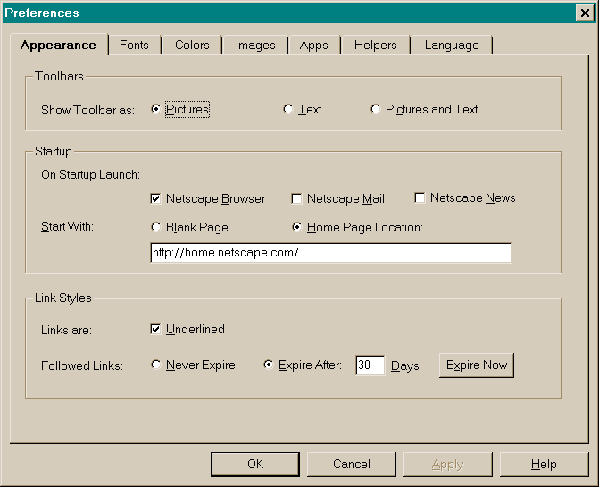
Esimerkki: Muuttujien kombinaatioiden testaaminen
Netscapen Preferences- dialogi.
[Kaner]

Slide 53
Esimerkki: Muuttujien kombinaatioiden testaaminen
Tarkastellaan Netscapen “Preferences” dialogia, jossa nähdään seuraavat muuttujat:
Toolbars – 3 vaihtoehtoa (P, T, B)
(pictures, text or both)
On Startup Launch – 3 vaihtoehtoa (B, M, N)
(browser, mail, news). Itsenäisiä ja binäärisiä vaihtoehtoja
Start With – 3 vaihtoehtoa (B,V,E)
(blank page, home page names a valid file, home page name has a syntax error) Yksinkertaisuuden vuoksi jätetään muut vaihtoehdot huomioimatta.
Links – 2 vaihtoehtoa (D,U)
(don’t underline, underlined)
Followed Links – 2 vaihtoehtoa (N,E)
(never expire, expire after 30 days) Yksinkertaisuuden vuoksi jätetään muut vaihtoehdot huomioimatta.
[Kaner]

Slide 54
Esimerkki: Muuttujien kombinaatioiden testaaminen
Yksinkertaistetaan yhdistelmiä yksinkertaistamalla valintoja kahdelle kentistä.
Start with -kentässä, käytä joko oikeellista kotisivun nimeä tai tyhjää nimeä. Joitakin muita testitapauksia tähän kenttään ovat:
Tiedoston nimi (nimi.htm sen sijaan, että käytettäisiin http:// määrittelemään protokollaa) paikallisella levyllä, paikallisella verkkolevyllä tai etälevyllä.
Tiedoston nimien maksimipituus, maksimipituiset polut
Väärät tiedostonimet ja polut
Yhdistelmien testaamista varten valitse näistä muutama, jotka näyttävät siltä, että ne voisivat vaikuttaa muihin muuttujiin. Testaa muut itsenäisesti.
Samalla tavalla Vanhenee alkaen – kentälle. Syötä lukumäärä, kuinka monta päivää linkkejä varastoidaan. Jos käytät enemmän kuin yhtä arvoa, käytä rajatapauksia, älä kaikkia sallittuja arvoja.
Monimuuttujatestauksessa, käytä ekvivalenssianalyysia tai muita erikoisarvoja sen sijaan, että testaisit kaikki arvot yhdessä kaikkien muiden muuttujien kaikkien arvojen kanssa
[Kaner]

Slide 55
Esimerkki: Muuttujien kombinaatioiden testaaminen
Voimme luoda 3 x 2 x 2 x 2 x 3 x 2 x 2 = 288 erilaista testitapausta testaamalla nämä muuttujat yhdistelminä.
[Kaner]

Slide 56
Tässä ovat ne 288 testitapausta. Jokaisen muuttujan jokainen arvo on yhdistetty jokaiseen muiden muuttujien yhdistelmään.
[Kaner]

Slide 57
Muuttujien testaaminen kombinaatioina: pareittain
Yksinkertaistaaksemme tätä, testataan muuttujia pareittain.
Kombinaatioiden testaaminen pareittain
Voi olla hyödyllistä, jos ymmärrät muuttujien väliset suhteet hyvin.
Yleisesti ottaen parien testaaminen on tehottomampaa ja monimutkaisempaa kuin kuvitellaan.
Esimerkkitapauksessa parien määrä olisi 109. → Vähemmän kuin 288, mutta yhä paljon.
[Kaner]

Slide 58
Kombinaatioparien testaaminen
Mieti jokaisen parin testaamista siten, että testaat monta paria samanaikaisesti.
Luodaan testitapauksia, joissa käytetään kaikki muuttujia ja joissa varmistetaan, että jokaisen muuttujan jokainen arvo esiintyy kaikkien muiden muuttujien jokaisen arvon kanssa pareittain.
Kukin näistä testitapauksista kattaa 21 paria. Yleensä, kukin testitapaus joka yhdistää N muuttujaa sisältää N (N-1) / 2 paria
[Kaner]

Slide 59
Kombinaatioiden käsittely ei ole käsityötä
Vain pienet yksinkertaiset ohjelmat voi käsitellä itse analysoiden
Työkalutuki tarpeen:
http://www.satisfice.com (James Bach) tarjoaa pienen perl-skriptin kaikkien parien kriteerin perusteella optimointiin (all pairs tool)

Slide 60
Aineistointensiiviset järjestelmät
Testiaineiston käsittelyn haasteet kertaluokkaa isommat
Tyypillisesti tietokantaan pohjautuvia sovelluksia
Suuria tietomassoja ja tietomassojen ominaisuuksiin perustuvaa logiikkaa
Vrt. toimintointensiiviset järjestelmät: sovellukset joissa toiminnallisuus ei keskeisessä määrin ole sidottu aineiston erityispiirteisiin.
Erilaiset testitapausten suunnittelun tarpeet!

Slide 61
Testiaineiston ominaisuuksista
Tuotantoaineisto ei välttämättä olekaan aina paras testaukseen
Mukautettu [Craig & Jaskiel 2003]
Notes:
Lähde: Craig, Jaskiel. Systematic Software Testing. 2003.

Slide 62
Aineiston suunnittelun haasteen muutos
Aineistot ja tilat yhdistyvät testien suorituksessa.

Slide 63
Arvo-alueisiin perustuva testisuunnittelu

Slide 64
PÄIVÄ 2
Työpaja: testauskohteena Boggle Flash
Määrittelyn mukaisen toiminnan testaus: pistelasku
Muistiinpanot testatessa
Testattavuuden merkitys
Heuristinen testisuunnittelu: monipuolinen testauskohteen analysointi
SFDPOT – testattavan ominaisuuden analysointi
Monipuolisen ajattelun harjoittaminen, monipuoliset heuristiikat
Harjoitus: Soveltaminen Freemind Etsi ja korvaa -toiminnolle
Riskiperusteinen testisuunnittelu: lunttilapulla alkuun ja monipuolinen ymmärrys virheistä
Lunttilappu: 2 A4:sta testauksen tiivistettyä kansanviisautta
Virheiden tunnistamisen kyky, esimerkkejä virheistä
Harjoitus: mistä tietää että asennus toimii?
Arvo-alueisiin perustuva testisuunnittelu
Toimintojen laajentaminen käsiteltävällä aineistolla
Ekvivalenssiluokat ja raja-arvot, yksittäisistä muuttujista muuttujapareihin ja yhdistelmiin
Testiaineiston uudelleenkäytön suunnittelu
Harjoitus: riittävien syötteiden tunnistaminen ja tulosten kuvaaminen testitapauksiin
Vaatimusperusteinen testisuunnittelu
Määrittelyjen lukeminen testaajana
Osittava ja kokoava testisuunnittelu vaatimuksiin pohjautuen
Harjoitus: skenaariotesti ja määrittelyn tarkistuslista
Testitapausten suunnittelun tiekartta
Testitapausten suunnittelun tekniikat ja valinta
Kokonaisvaltainen testausstrategia: testauksen nelikenttä
Kasvusuunnat ja opin lähteet

Slide 65
Vaatimukset testauksen näkökulmasta
”Jos odotat saavasi vaatimukset paperinippuna joka on leimattu yleispätevän totuuden leimalla, etsi toinen työ” – Kaner et al: ”Lessons Learned in Software Testing”
Parhaissakin tapauksissa dokumentaatio on epätäydellistä ja moniselitteistä, mutta silti valaisevaa ja avuksi.

Slide 66
Määrittelyjen lukeminen ”testaajana”, testi-ideat
Kuvattu toiminnallisuus kuten kirjattu
Kuvattu toiminnallisuus erilaisilla aineistoilla ja syötteillä, eri käyttöoikeuksilla ja eri ympäristöissä
Kuvattujen toiminnallisuuksien käyttö kun syötteet ja aineistot eivät olekaan ihan täydellisiä
Kuvattujen toiminnallisuuksien käyttö ketjuissa todellisiin tilanteisiin
Testiheuristiikat, esim. CRUD (Create – Luo; Read – Lue; Update – Päivitä; Delete – Poista)

Slide 67
Testausta tukevat testitapaukset
Eri tilanteissa erilaisia lähtökohtia
Monitoimittajaympäristö – toimittajakohtaisuus saattaa korostua
Pitkät ketjut – jos peruslaatu on kunnossa
Yksityiskohtien tarkistukset vaatimuksista – jos peruslaatuun liittyy huolenaiheita
Keskeinen kysymys on ”millainen tarkistuslista auttaa meitä muistamaan mitä kaikkea piti katsoa osana testausta”
Suosikkimuotoni:
Aineistointensiiviset järjestelmät: aineistosta lähtevä toimintoketju
Toimintointensiiviset järjestelmät: aloituspaikoista lähtevä toimintoketju

Slide 68
Vaatimukset vs. Testaus-näkökulma vaatimuksiin
Vaatimus-näkökulma keskittyy tarkkojen vaatimusten dokumentoin-tiin
”näin sovittiin suullisesti”
”yleiset pelisäännöt ja kikat”
Dokumen-toimaton
”tekijät eri mieltä, mutta tekstistä ei huomaa”
Testaus keskittyy kaikkiin näkökulmiin;
toteutus tarvitsee yksinkertai-suutta!
Dokumentoitu
Suora
Epäsuora
Notes:
Vrt. Testattavuus
Ohjelmisto vs. testausvaatimukset

Slide 69
Vaatimusperusteinen testien suunnittelu
Vaatimusmäärittely lähtökohtana
Käydään läpi ja tunnistetaan mikä on oleellista
Testausperspektiivin ja linkkauksen luominen
Yhdistely muihin lähteisiin (tyypillisesti käyttöliittymäkuvaus)
Joskus vaatimusten uudelleenkirjoitus testitapauksiksi/vaatimuksiksi
Selkiyttäminen niin että testaajat / kehitys ymmärtävät
Puuttuvien yksityiskohtien kirjaaminen, piilovaatimusten lisääminen
Priorisoi ja lajittele
Tunnista ja merkitse mikä tärkeää
Merkitse tarkoitukset, lajittele riskiin perustuen

Slide 70
Ihanteellinen skenaariotesti
Perustuu tarinaan
Kuinka ohjelmaa käytetään
Käyttäjien syyt ja motivaatio
Motivoiva
Toimija jolla on merkitystä haluaa testin menevän läpi
Kerro lukijalle miksi tämä on tärkeää, miksi käyttäjä tekee mitä tekee ja mitä hän haluaa, ja mitkä ovat seuraukset toimimattomuudesta hänen kannaltaan
Tätä ei kirjata tyypillisesti käyttötapaukseen
Uskottava
Ei vain saattaisi vaan todella tapahtuisi tosielämässä
Monimutkainen
Monimutkainen ympäristö, monimutkainen aineisto
Ominaisuuksien väliset suhteet
Helppo arvioida läpimeno
Monimutkaisen testin osalta testaajalla taipumus hyväksyä uskottavan oloinen vääräkin tulos oikeana

Slide 71
Skenaariotestien tarkoituksia
Tuotteen oppiminen.
Testauksen yhdistäminen vaatimuksiin.
Virheet suhteessa odotettuihin hyötyihin.
Erityiskäytön testaaminen, peruskäyttäjää syvemmältä.
Virheraporttien motivointi ja suuntaaminen
Vaatimusongelmien näkyviin tuominen, joka voi sisältää vanhojen päätösten kyseenalaistamista uutta materiaalia vastaan tai uusien vaatimusten esiin tuomista.

Slide 72
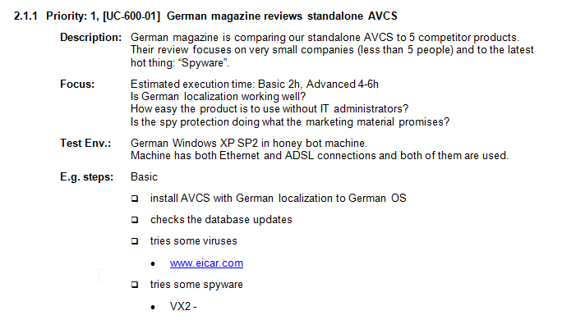
Esimerkki skenaariotestistä

Slide 73
Harjoitus: Skenaariotestin laatiminen
Free-Mind

Slide 74
Vaatimusperusteinen testisuunnittelu

Slide 75
PÄIVÄ 2
Työpaja: testauskohteena Boggle Flash
Määrittelyn mukaisen toiminnan testaus: pistelasku
Muistiinpanot testatessa
Testattavuuden merkitys
Heuristinen testisuunnittelu: monipuolinen testauskohteen analysointi
SFDPOT – testattavan ominaisuuden analysointi
Monipuolisen ajattelun harjoittaminen, monipuoliset heuristiikat
Harjoitus: Soveltaminen Freemind Etsi ja korvaa -toiminnolle
Riskiperusteinen testisuunnittelu: lunttilapulla alkuun ja monipuolinen ymmärrys virheistä
Lunttilappu: 2 A4:sta testauksen tiivistettyä kansanviisautta
Virheiden tunnistamisen kyky, esimerkkejä virheistä
Harjoitus: mistä tietää että asennus toimii?
Arvo-alueisiin perustuva testisuunnittelu
Toimintojen laajentaminen käsiteltävällä aineistolla
Ekvivalenssiluokat ja raja-arvot, yksittäisistä muuttujista muuttujapareihin ja yhdistelmiin
Testiaineiston uudelleenkäytön suunnittelu
Harjoitus: riittävien syötteiden tunnistaminen ja tulosten kuvaaminen testitapauksiin
Vaatimusperusteinen testisuunnittelu
Määrittelyjen lukeminen testaajana
Osittava ja kokoava testisuunnittelu vaatimuksiin pohjautuen
Harjoitus: skenaariotesti ja määrittelyn tarkistuslista
Testitapausten suunnittelun tiekartta
Testitapausten suunnittelun tekniikat ja valinta
Kokonaisvaltainen testausstrategia: testauksen nelikenttä
Kasvusuunnat ja opin lähteet

Slide 76
Testitapausten suunnittelun tekniikka
Suodatettuja lähestymistapoja monipuolisten ja kohdistettujen testitapausten keksimiseen
Paljon tutkimustuloksia sekä esimerkkejä kirjallisuudessa
Erilaisia kriteerejä tekniikaksi kelpaamiselle, mutta tämä ei estä käytännön käyttöä
Tekniikoita voi hyödyntää eri testaustasoilla
Sama tekniikka, erilainen yksityiskohtaisuuden määrä
Tekniikoita voi hyödyntää erilaisissa prosessisuuntauksissa
Suunnitelmaohjattu testitapaussuuntautunut
Useiden tekniikoiden alkuperäisenä lähtökohtana
Testitapaukset suunnitellaan ennen suoritusta ja niitä mukautetaan ja muokataan tarpeen mukaan
Joustavat / nopeat tutkivaan testaukseen suuntautuneet
Suunnitellaan laatuinvestoinnit ja testitapausten suunnittelu sekä suoritus tapahtuvat rinnan ja oppiminen muuttaa kaiken tasoisia suunnitelmia

Slide 77
Testaustekniikat ja tehokkuus
”Ad hoc testaus johtaa erilaisiin tehokkuustasoihin” (IEEE SWEBOK 2001)
Niinpä tekee kaikki, ainakin minun kokemuksieni mukaan
Tekniikoita voi soveltaa eri tavoilla
Myös yksityiskohtaisesti dokumentoiduilla testitapauksilla on vaihtelua testaajan osaamiseen perustuen
Kuitenkin, kun ihmisen muisti on rajallinen, jotain tukea tarvitaan. Rakenne on oleellista.
Käytä mitä tahansa soveltuvia tekniikoita, mutta käytä niiden yhteydessä aivojasi. Aivot mukaan narikasta testausta tehdessä!

Slide 78
Mustalaatikko- vs. lasilaatikkotestaus

Slide 79
Viisitasoinen testausmenetelmien lajittelu Lähde: Kaner et al. 2002. Lessons Learned in Software Testing
Itsetodentava aineisto, vertailu tallennetuihin tuloksiin, vertailu määrittelyyn tai muuhun dokumenttiin, heuristinen yhdenmukaisuus, oraakkelipohjainen testaus ...
riskipohjainen testaus, syötteiden rajoitteet, tulosten rajoitteet, laskennan rajoitteet, tilarajoitteet, ajoituskysymykset...
Käyttäjän tekemä testaus, alfatestaus, betatestaus, bugihyökkäykset, sisällön tuntijan testaus, paritestaus...
Toimintojen testaus, ominaisuuksien tai toimintojen integroinnin testaus, menun ”kiertoajelu”, sovellusaluetestaus, ekvivalenssiluokka-analyysi, raja-arvoilla testaus, paras edustaja - testaus, syötekenttien testiluettelot tai matriisit, kartoita ja testaa kaikki kentän editointitavat, looginen testaus, tilapohjainen testaus, polkutestaus, komento- ja haarakattavuus, konfiguraatiokattavuus, määrittelypohjainen testaus, vaatimuspohjainen testaus...
Uusintatestaus, skriptattu testaus, aloitustestaus, tutkiva testaus, sissitestaus, skenaariotestaus, asennustestaus, kuormitustestaus, pitkän sekvenssin testaus, suorituskykytestaus ...

Slide 80
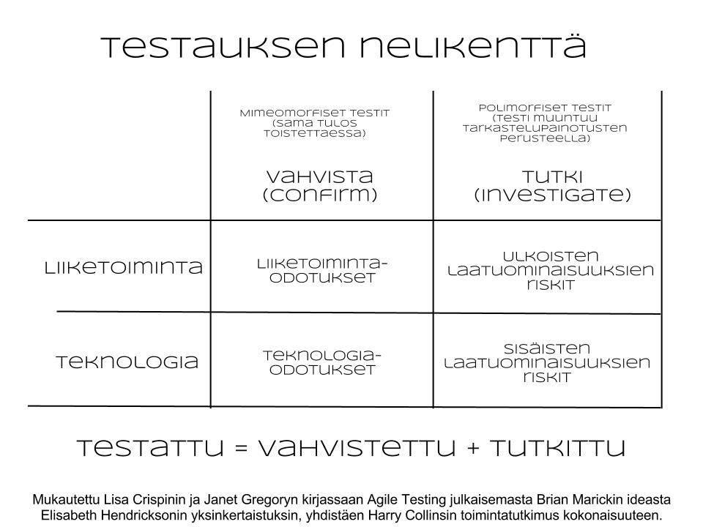

Slide 81
Relationship of Good Testing and Skills of the Tester
Good testing
Effective: provides the right results
Efficient: Effort to get the results is reasonable
Motivating: Work can be enjoyable
→ Finding bugs essential part of testing
Good tester
is able to do good testing
is able to transform not-so-good testing into better testing
→Skills and abilities
Attitude
Good testing needs good testers.
Notes:
Finding is not the same as reporting!

Slide 82
Miten ohjata potentiaalista erinomaisuuteen?
Lähtökohtana asenne
Halu kehittää tuotetta/palvelua laadukkaaksi osana kokonaisuutta
Halu testata ja kehittyä testauksessa
Toimintatapojen ja välineiden oppiminen
Tekemällä oppii – muista palaute
Kurssien rytmittäminen yhteen konkreettisten työtehtävien kanssa
”Sääntöjen” rikkominen tehokkuuden optimoimiseksi
”aina tehty näin” puhuu menneestä, katse tulevaan
Ammatti-identiteetin kasvun tukeminen
Testaus on ura, jolle monet ovat valinneet lähtevänsä
Vertaistuki on tärkeää
Notes:
Kehittyä testauksessa: kunnianhimo joka jo suunnattu on usein vaikea

Slide 83
Testitapausten suunnittelun tiekartta
"The purpose of testing is largely to force everyone to see the detailed implications of their vague daydreams." -- James Bach

